Slide 1







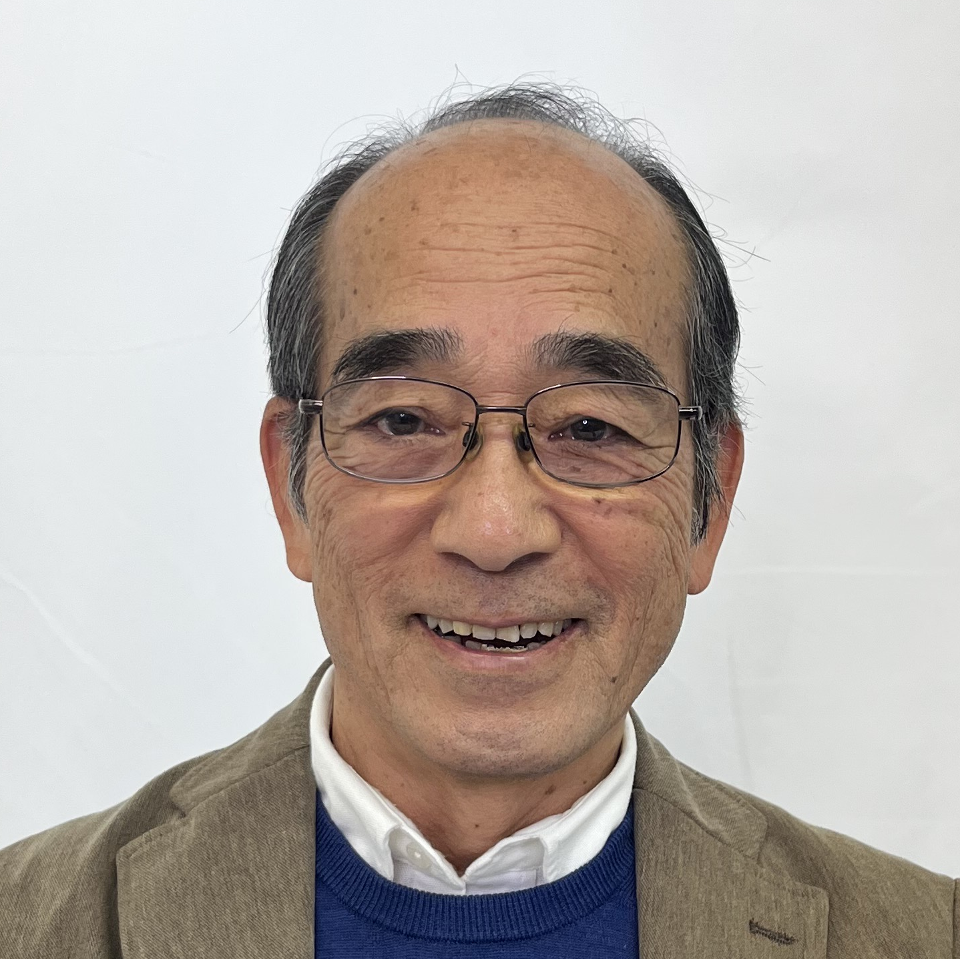


金賞
ふれあい川柳
待ち人を 今かまだかと 待つ駅舎
銀賞
初デート 待合室の 片隅で
金賞
天国の 待合室は どこですか？
銅賞
句会形式の川柳番組。
みなさんの採点で各賞を決定！
即興で川柳づくりのコーナーも
あります！
柳人
上村脩
МＣ
小倉ひかる
開催日時
2026年2月24日(火)
午後2時～午後3時

